Slide 1
МБОУ «Зональненская СОШ» Томского района
Новые формы оценивания
в условиях введения ФГОС
Плотникова Н.Н.,
учитель английского языка

Slide 2
Почему сегодня необходимы
новые подходы к оцениванию?
ФГОС: три группы результатов
Личностные
Метапредметные (регулятивные, познавательные, коммуникативные)
Предметные
Что такое формирующее оценивание?
Формирующее оценивание - это «оценивание для обучения, в которое педагог вовлекает каждого ученика»
Пинская М.А., Улановская И.М.
«Новые формы оценивания. Начальная школа».

Slide 3
Характеристики
формирующего оценивания
Центрировано на ученике.
Направляется учителем.
Разносторонне результативно.
Формирует учебный процесс.
Определено контекстом.
Непрерывно.
Опирается на качественное преподавание.

Slide 4
Методики и инструменты
формирующего оценивания
Методики: «Цветовые дорожки», «Линеечка»
высокий
выше среднего
средний
ниже среднего
низкий
Методика «Свидетельство»
Позволяет:
проследить прогресс каждого ученика на определённом этапе обучения
выставить отметку по предмету

Slide 5
Критерии оценивания/учебные цели | Д А Т Ы
 | Сент. | Окт | Ноябрь | Дек. | Февр. | Март | Апр. | Май
Названия компонентов действия сложения
Описание схемы действия сложения
Составление своего действия сложения со схемой
Решение задач действием сложения
Названия компонентов действия вычитания
Описание схемы действия вычитания
Составление своего действия вычитания со схемой
Решение задач действием вычитания

Slide 6
Цветная диаграмма достижений
11
9
7
5
3
0
Даты с ок н д янв ф м апр м
Разбор слов по составу
Зоркость
Классификация

Slide 7
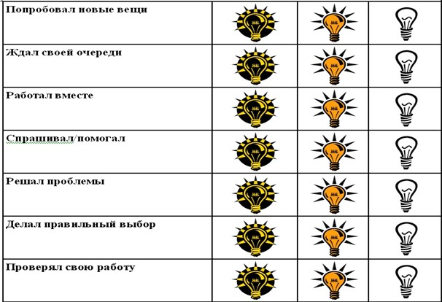
Методика «Карта самоотчета»
В ходе моего проекта я…

Slide 8
Методика «Опросник для самодиагностики»
Насколько уверенно ты чувствуешь себя в следующих ситуациях? | Очень уверенно | Уверенно | Довольно уверенно | Неуверенно
1. Я могу высчитать площадь квадрата и прямоугольника
2. Я могу объяснить, почему две фигуры с одинаковой площадью выглядят не одинаково.
3. Я могу вычислить, сколько квадратных метров ковра необходимо для конкретной комнаты.
Насколько уверенно ты чувствуешь себя в следующих ситуациях? | Очень уверенно | Уверенно | Довольно уверенно | Неуверенно
1. Я могу высчитать площадь квадрата и прямоугольника
2. Я могу объяснить, почему две фигуры с одинаковой площадью выглядят не одинаково.
3. Я могу вычислить, сколько квадратных метров ковра необходимо для конкретной комнаты.

Slide 9
Методика «Недельные отчёты»
Чему я научился за эту неделю?
Какие вопросы остались для меня неясными?
Какие вопросы я задал бы ученикам, если бы я был учителем, чтобы проверить, поняли ли они материал?

Slide 10
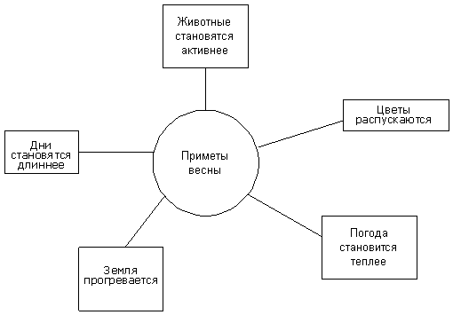
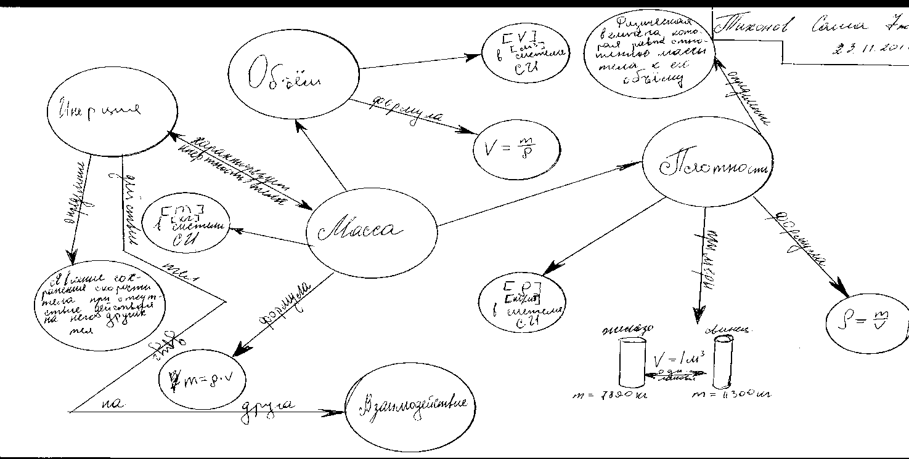
Методика «Карты понятий»

Slide 11
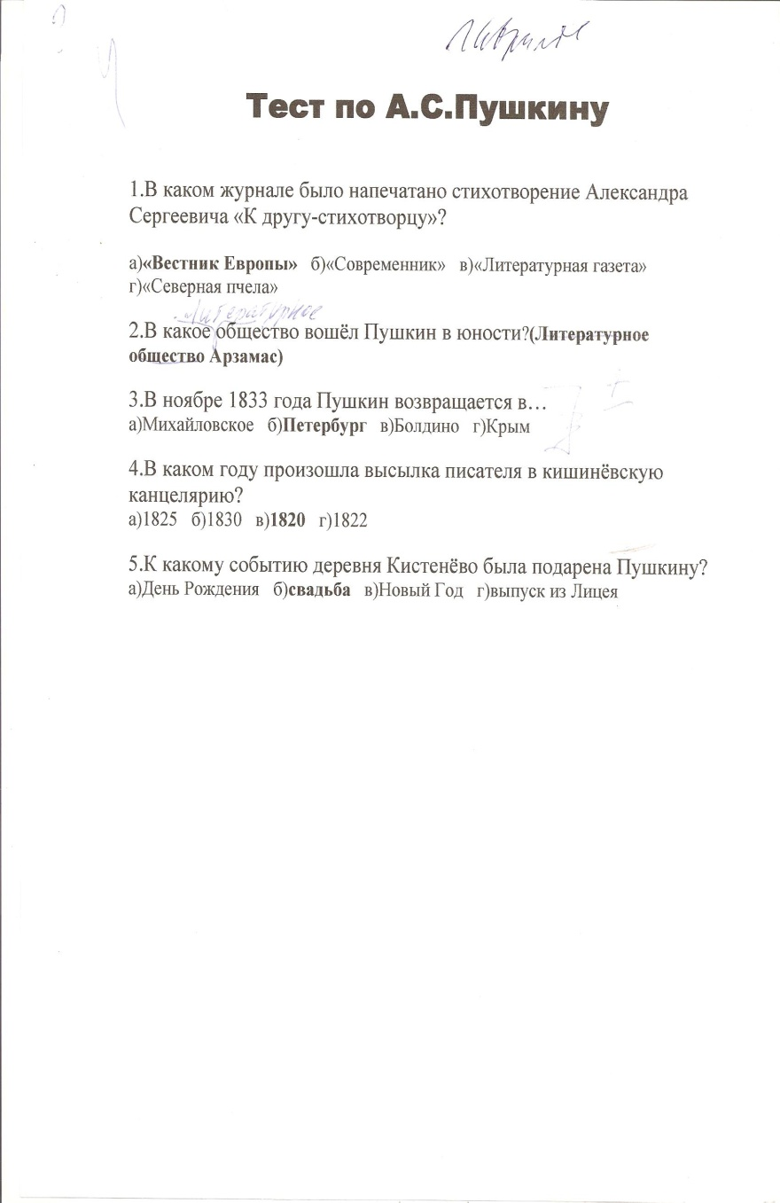
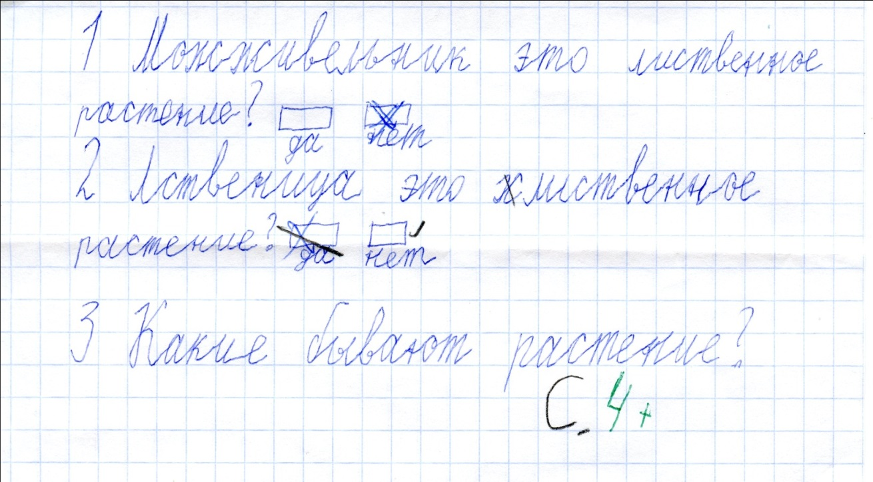
Методика «Составления тестов»

Slide 12
Как происходят изменения
Ученики внимательно изучают все свои отметки по теме, анализируют, какой тип работы им удается лучше, какой хуже, размышляют, что делать для повышения результатов. Полностью исключается ситуация, когда школьник не понимает, почему у него выходит та или иная отметка за отчетный период, слишком поздно узнает о том, что нужно начать больше уделять внимания предмету.
Учитель гораздо лучше узнает учеников, их отношения становятся более доверительными.
Дети понимают важность умения адекватно оценивать себя, что является первым шагом к решению проблемы.
Появляется письменный план действий на ближайший период с целью повышения качества знаний.

Slide 13
Как происходят изменения
Работа требует активного участия учащихся. Благодаря соучастию в оценивании ученики глубже погружаются в материал и развивают навыки самооценивания.
Кроме того, растёт их учебная мотивация, поскольку дети видят заинтересованность преподавателей, стремящихся помочь им стать успешными в учёбе.

Slide 14
Как происходят изменения
Использование данной технологии позволяет учителю развернуть образовательный процесс таким образом, что становится понятной степень усвоения знаний по определенной теме не только учителю, но и ученику, что особенно важно в связи с переходом школы на новые образовательные стандарты.

Slide 15
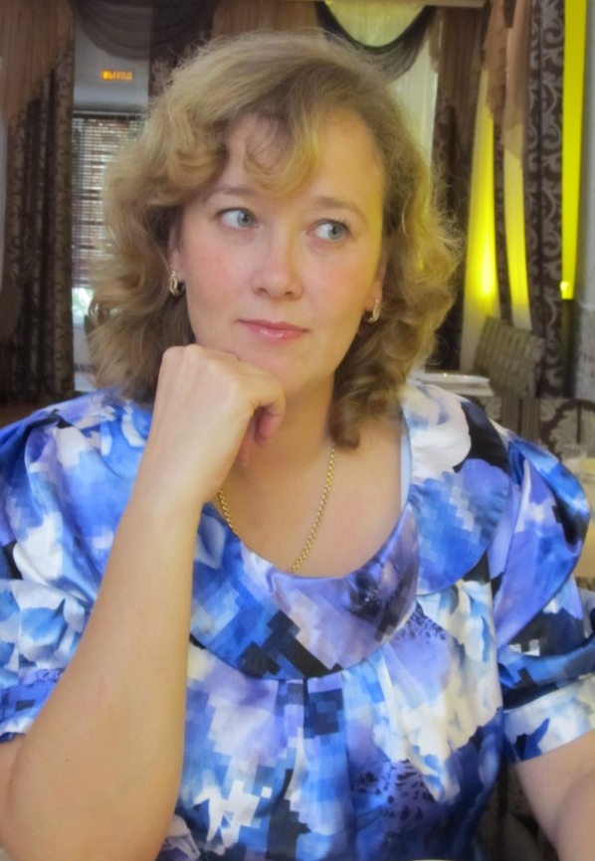
Приглашаю к сотрудничеству!

